Slide 1
ΕΝΟΤΗΤΑ 15. «ΤΗΛΕΟΡΑΣΗ»

Slide 2
Περιγραφή: Σε αυτό το μάθημα θα μελετήσουμε θέματα γύρω από την τηλεόραση, τις θετικές και αρνητικές πλευρές της και τις διαφημίσεις.
Αξιολόγηση: Στην διάρκεια του μαθήματος θα χρειαστεί να απαντήσεις σε μερικές εύκολες ερωτήσεις, ώστε να ελέγξεις τι έχεις μάθει.
Γνωστικό αντικείμενο: Γλώσσα
Τάξη: Ε΄ Δημοτικού
Θέμα: Τηλεόραση
Προαπαιτούμενες γνώσεις: γνώση χειρισμού Η/Υ
Χρονική διάρκεια: 4 διδακτικές ώρες

Slide 3
Στόχοι
Γνώσεων:
να διατυπώνεις την γνώμη σου και να την υποστηρίζεις με επιχειρήματα
να αναγνωρίζεις τα θετικά και αρνητικά χαρακτηριστικά
να αναγνωρίζεις τις αιτιολογικές προτάσεις
να μετασχηματίζεις τον ευθύ σε πλάγιο λόγο
να αναγνωρίζεις την κλίση του ρήματος "άγω"
να αναγνωρίζεις την κλίση των ρημάτων σε -ούμαι και -ώμαι
να αναγνωρίζεις τα αρκτικόλεξα
Δεξιότητες:
να χρησιμοποιείς τις νέες τεχνολογίες
να ερμηνεύεις πληροφορίες
να αξιολογείς πληροφορίες
να αναπτύξεις αλληλεπίδραση τόσο με το ψηφιακό περιβάλλον όσο και με μεταξύ των συμμαθητών σου
Γνωστικό αντικείμενο: Γλώσσα
Τάξη: Ε΄ Δημοτικού
Θέμα: Τηλεόραση
Προαπαιτούμενες γνώσεις: γνώση χειρισμού Η/Υ
Χρονική διάρκεια: 4 διδακτικές ώρες
Στάσεις:
να αναπτύξεις κριτική σκέψη
να αναπτύξεις θετική στάση απέναντι στις νέες τεχνολογίες

Slide 4
Τι γνώμη έχετε για την τηλεόραση;
Θεωρείτε ότι ωφελεί ή όχι η τηλεόραση στην ζωή του ανθρώπου; Γιατί;
Padlet

Slide 5
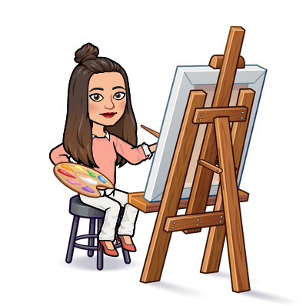
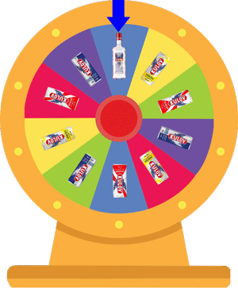
Δραστηριότητα:
Πατήστε τον τροχό και ζωγραφίστε πως πιστεύετε ότι νιώθει ένας άνθρωπος που παρακολουθεί το συγκεκριμένο πρόγραμμα.
Περιγράψτε την ζωγραφιά σας και εξηγείστε γιατί πιστεύετε ότι ένα τέτοιος άνθρωπος νιώθει έτσι.

Slide 6
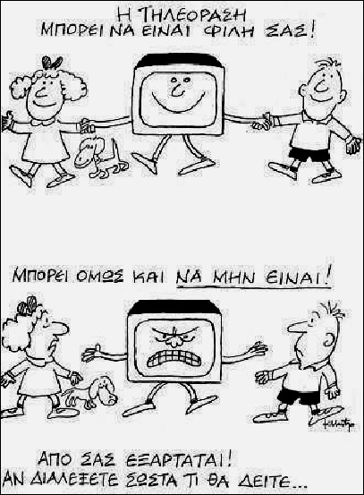
Τι προγράμματα πιστεύετε ότι βλέπουν στην πάνω τηλεόραση και τι προγράμματα στην κάτω;
Γιατί οι άνθρωποι στην πάνω τηλεόραση χαμογελούν ενώ στην κάτω φαίνονται στεναχωρημένοι;
Έχετε παραδείγματα από την καθημερινότητά σας που τα τηλεοπτικά προγράμματα μπορεί να σας επηρεάσουν; Σε ποιες περιπτώσεις;
http://daskalosa.eu/glossa_e/e_glossa_kef.15.html

Slide 7
Τι τίτλο θα βάζατε στο κείμενο;
Ποιο είναι το είδος του κειμένου;
Ποιο πρόσωπο χρησιμοποιεί και γιατί;
Τι θέλει να πετύχει ο σκιτσογράφος;
e-me blog
http://daskalosa.eu/glossa_e/e_glossa_kef.15.html

Slide 8
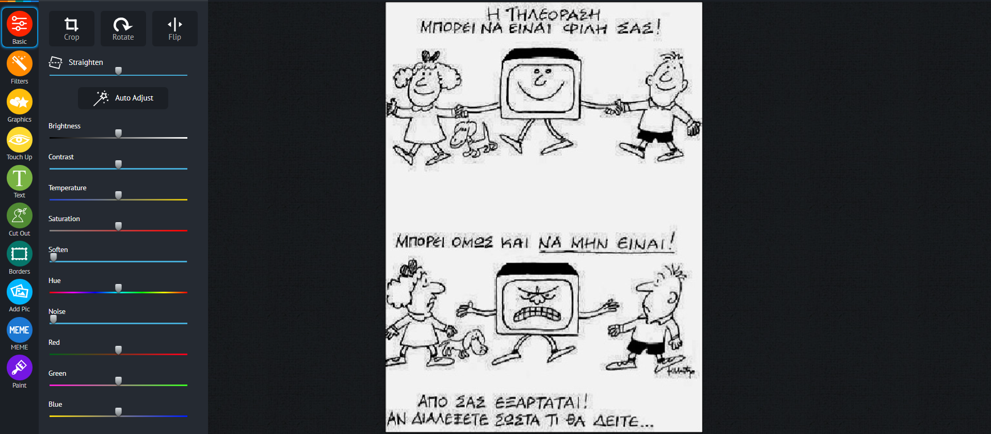
Δραστηριότητα:
Χωριστείτε σε δυάδες
Ανοίξτε το πρόγραμμα Pizap και συνδεθείτε με το mail σας
Εισάγετε την εικόνα που σχολιάσαμε (βρίσκεται στην επιφάνεια εργασίας)
Βάλτε speech bubbles σε κάθε τηλεόραση και γράψτε μία φράση που ίσως να ακούγεται από το τηλεοπτικό πρόγραμμα κάθε τηλεόρασης.
Αποθηκεύστε την εικόνα και παρουσιάστε την στην ολομέλεια της τάξης, ώστε να συζητήσετε γιατί γράψατε τις συγκεκριμένες φράσεις.

Slide 9
Τι πιστεύετε ότι συζητούν οι συγκεκριμένοι άνθρωποι στο τηλεοπτικό πρόγραμμα;
Δραστηριότητα
Χωριστείτε σε ομάδες των τεσσάρων ατόμων.
Παίξτε ένα μικρό θεατρικό και αναπαραστήστε την εικόνα που φτιάξατε προηγουμένως.

Slide 10
Δραστηριότητα
Συνδεθείτε στην e-me και απαντήστε στο quiz.
Αιτιολογικές προτάσεις λέγονται οι προτάσεις που δηλώνουν την αιτία μιας πράξης ή μιας κατάστασης.

Slide 11
Αρκτικόλεξα - Συντομογραφίες
Τι είναι τα αρκτικόλεξα και οι συντομογραφίες;

Slide 12
Δραστηριότητα
Συνδεθείτε στην e-me και απαντήστε στο quiz.

Slide 13
Μάθημα Γλώσσας

Slide 14
Δραστηριότητα
Συνδεθείτε στην e-me και απαντήστε στο quiz.
Πιστεύετε ότι σχετίζεται η εικόνα με το κείμενο που διαβάσατε;
Τα κείμενα που διαβάσατε μιλούν για «καλές πλευρές» τις τηλεόρασης. Μπορείτε να τις βρείτε και να τις καταγράψετε;
Μπορείτε να σκεφτείτε μερικές καλές πλευρές τις τηλεόρασης;
Τι μπορεί να προσφέρει σε εμάς και στην κοινωνία;

Slide 15
Δραστηριότητα
Σκεφτείτε κάποιες καλές και κάποιες κακές πλευρές της τηλεόρασης και κάντε μία μικρή παρουσίαση στο PowerPoint και παρουσιάστε την στην ολομέλεια της τάξης. Το επιχειρηματικό κείμενο θα πρέπει να περιλαμβάνει τα εξής:
Επιχειρήματα που να στηρίζουν τις ιδέες σας.
Τα επιχειρήματα να έχουν την μορφή αιτιολογικής πρότασης με το γιατί και το επειδή.
Π.χ. Μπορεί να ενημερώσει καλύτερα για ένα γεγονός, γιατί έχει εικόνα και μπορεί να μας το δείξει την στιγμή που γίνεται.
Padlet

Slide 16
Δημιουργήστε ένα μικρό βίντεο στο οποίο θα πρέπει να να εκφράσετε την άποψη τους για την τηλεόραση από μία συγκεκριμένη οπτική γωνία.
Θα πρέπει δηλαδή να χωριστείτε σε πέντε ομάδες και να αναλάβετε έναν συγκεκριμένο ρόλο. Μία ομάδα δηλαδή, θα πρέπει να εκφραστεί από την οπτική του παιδιού, μία άλλη ομάδα από την οπτική του δασκάλου, μία άλλη ομάδα από την οπτική των γονιών, μία άλλη ομάδα από την οπτική του καναλάρχη.
Σε κάθε περίπτωση θα πρέπει να τον πείσετε με επιχειρήματα γιατί υποστηρίζετε την συγκεκριμένη άποψη.

Slide 17
Ώρα για λίγη εξάσκηση στο σπίτι!
Άσκηση 1, σελ.36, τετρ. εργ.
Άσκηση 2, σελ.37, τετρ. εργ.
Άσκηση 6, σελ.40, τετρ. εργ.
Άσκηση 10, σελ.45-46, τετρ. εργ.

Slide 18
Ευχαριστώ για την προσοχή!

